Slide 1
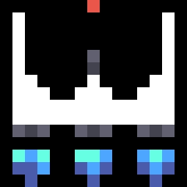



Stellar Armada
Крекер’s studio™
Разработчик Нежинский Григорий Олегович
- Спрайт дизайнер ; Дизайнер ; Модель-Менеджер ; Креатор
Разработчик Азанов Егор Сергеевич
Контроль Качества ; Менеджер ; Создатель ; Level Менеджмент -

Slide 2
Stellar Armada
Крекер’s studio™
Разработчик Нежинский Григорий Олегович
- Спрайт дизайнер ; Дизайнер ; Модель-Менеджер ; Креатор
Разработчик Азанов Егор Сергеевич
Контроль Качества ; Менеджер ; Создатель ; Level Менеджмент -

Slide 3
Stellar Armada
Крекер’s studio™
Разработчик Нежинский Григорий Олегович
- Спрайт дизайнер ; Дизайнер ; Модель-Менеджер ; Креатор
Разработчик Азанов Егор Сергеевич
Контроль Качества ; Менеджер ; Создатель ; Level Менеджмент -

Slide 4
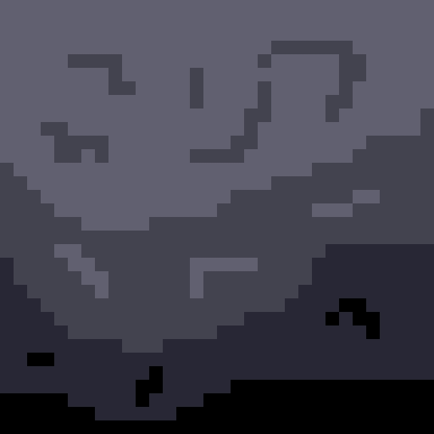

Stellar Armada
Крекер’s studio™
Нежинский Григорий Олегович
- Спрайт дизайнер ; Дизайнер ; Модель-Менеджер ; Креатор
Контроль Качества ; Менеджер ; Создатель ; Level Менеджмент -
Азанов Егор Сергеевич

Slide 5
Stellar Armada
Нежинский Григорий Олегович
- Спрайт дизайнер ; Дизайнер ; Модель-Менеджер ; Креатор
Контроль Качества ; Менеджер ; Создатель ; Level Менеджмент -
Азанов Егор Сергеевич
Идея проекта

Slide 6
Stellar Armada
1. Главные файлы - main1.py – основной файл игры, содержащий игровую логику, обработку событий, отрисовку и работу с игровыми объектами. - requirements.txt – список зависимостей для установки необходимых библиотек. 2. Player (Игрок)Класс отвечает за управление игроком, обработку его перемещения, стрельбы и здоровья. Основные атрибуты:- rect – координаты и размеры игрока. - speed – скорость движения. - health – текущее здоровье. - controls – управление (клавиши). - sprite_frames – анимация игрока. Основные методы:- move(keys_pressed) – обработка движения в зависимости от нажатых клавиш. - shoot() – создаёт пулю, если прошло достаточно времени с последнего выстрела. - draw(surface) – отрисовывает игрока. - draw_health(surface, pos) – отрисовывает индикатор здоровья. 3. Enemy (Обычный враг)Класс обычного врага, который движется вниз и атакует игрока. Основные атрибуты: - size – размер врага. - speed – скорость движения. - health – количество жизней. - rect – координаты и размеры. Основные методы: - move() – перемещение вниз. - draw(surface) – отрисовка врага и полоски здоровья. 4. Boss (Босс)Класс босса, который появляется каждые 5 уровней. Особенности: - Двигается по горизонтали, меняя направление. - Стреляет в игрока. - Вызывает подчинённых (TankEnemy и OrbitingEnemy). Основные методы: - move() – движение босса. - shoot(target_list) – стрельба по игроку. - spawn_tank(target_list) – спавн вспомогательных врагов. - draw(surface) – отрисовка босса и его здоровья. 5. OrbitingEnemy (Орбитальный враг)Класс небольших защитников босса, которые вращаются вокруг него и стреляют в игрока. Основные методы: - move() – движение по орбите. - shoot(target_list) – стрельба по игроку. 6. TankEnemy (Танковый враг) Более прочная версия обычного врага, которая двигается в сторону игрока. Основные методы: - move() – преследует ближайшего игрока. - draw(surface) – отрисовка врага. Игровой процесс - Игрок управляет персонажем, двигается и стреляет по врагам. - Каждый 5-й уровень появляется босс с особыми механиками. - Враги двигаются с разной скоростью, а боссы вызывают вспомогательных юнитов. - Игрок может восстановить здоровье при достижении определённого количества очков. Меню- Главное меню с выбором режима. - Экран "Game Over" с возможностью начать заново или вернуться в меню. Музыка и анимация - Меняется фоновая музыка в зависимости от уровня (обычный или босс). - В главном меню проигрывается анимация фона. - Игроки и враги имеют анимацию движения. Сохранение результатов - Рекорд (highscore.txt). - Таблица рекордов (top10.txt). Используемые технологии Python ; Pygame Вывод Игра представляет собой динамичный 2D-шутер с нарастающей сложностью, системой боссов, анимацией и музыкой. Она написана на Python с использованием Pygame, поддерживает одиночный и кооперативный режим, а также сохраняет достижения игроков.
Нежинский Григорий Олегович
- Спрайт дизайнер ; Дизайнер ; Модель-Менеджер ; Креатор
Контроль Качества ; Менеджер ; Создатель ; Level Менеджмент -
Азанов Егор Сергеевич
Крекер’s studio™

Slide 7
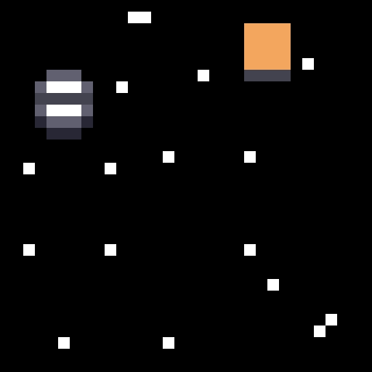
Stellar Armada
Stellar Armada
Крекер’s studio™
Заключение
Нежинский Григорий Олегович
- Спрайт дизайнер ; Дизайнер ; Модель-Менеджер ; Креатор
Контроль Качества ; Менеджер ; Создатель ; Level Менеджмент -
Азанов Егор Сергеевич
Крекер’s studio™

